Slide 1
¿QUE ACTORES?

Slide 2
4.-LOS ACTORES
USA, ¿potencia declinante?
China, ¿potencia emergente?
Rusia
La UE, ¿actor global?
Otros actores estatales: India, Japón, Corea, Pakistán, Irán, Arabia Saudí,
África, nuestra frontera sur
América Latina y su ausencia.
Actores no estatales; multinacionales; ONG; ciudades

Slide 3
Cuatro actores del orden global
El sistema ONU y las organizaciones internacionales
Los Estados; grandes potencias, potencias “medias” y Estados pequeños
Las grandes empresas, las multinacionales
La sociedad civil; las ONG y la opinión publica

Slide 4
Pero….
Las organizaciones internacionales están formadas por Estados
Las ONG están financiadas en buena parte por Estados y, en todo caso, actúan de acuerdo con las reglas que fijan los Estados en sus territorios
Y las empresas, por poderosas que sean, están sometidas a las reglas de sus Estados más las reglas de aquellos donde actúan
¿Qué queda?
…los Estados
Recordemos: el 80% del espacio exterior lo ocupan 20 Estados

Slide 5
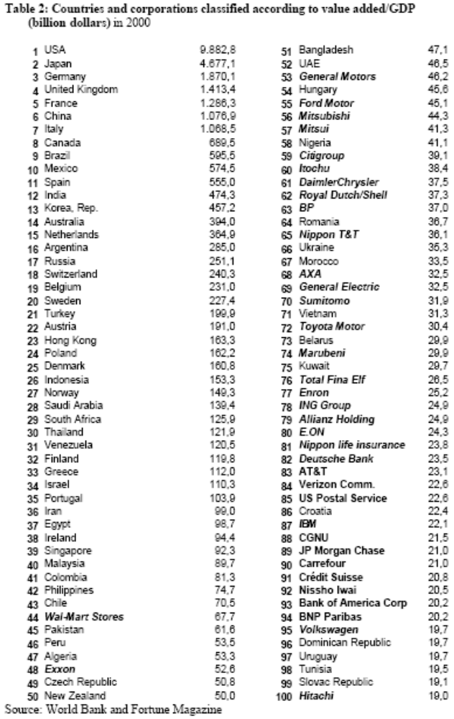
¿Las multinacionales?
Difícil comparar Estados/Empresas
La multinacional más grande (Wal-Mart) tiene el tamaño de Chile o Pakistán, lugar 44 del mundo
Pero es mayor que la mayoría de los Estados
Comparación de PIB
Datos de 2002
HOW BIG ARE THE BIG MULTINATIONAL COMPANIES?
Paul De Grauwe y Filip Camerman enero, 2002

Slide 6
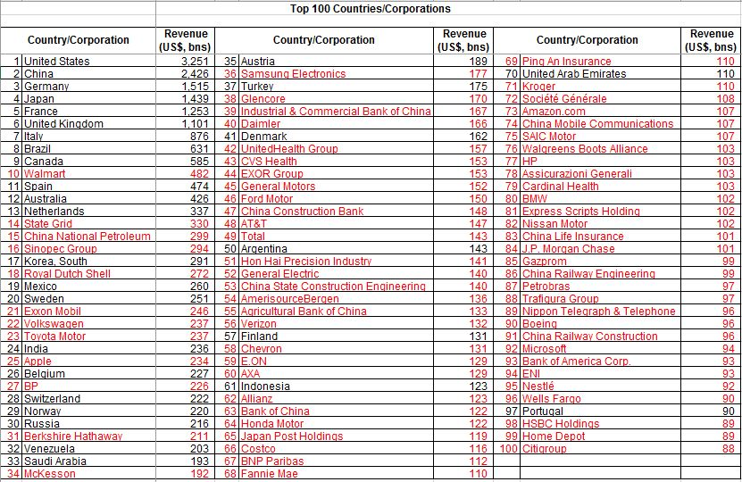

Las 100 grandes economías:
36 países y 69 empresas comparing government revenues (from the CIA World Factbook) and corporate turnover (Fortune Global 500 – ditto)

Slide 7
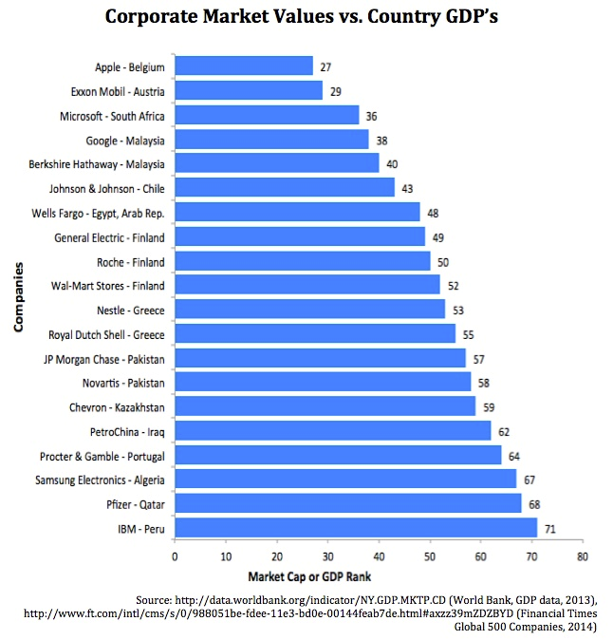
Países versus empresas
Comparación de valor de mercado y PIB
Datos de 2013

Slide 8
¿El poder de las multinacionales?
Tienen poder económico, pero no hard ni soft power.
Son justamente multi-nacionales. ¿Quién manda en ellas? Expresan intereses globales.
Los Estados controlan los territorios, en ellos son claramente soberanos y pueden expropiar, ocupar o expulsar a cualquier organización (también ONG o redes sociales)

Slide 9
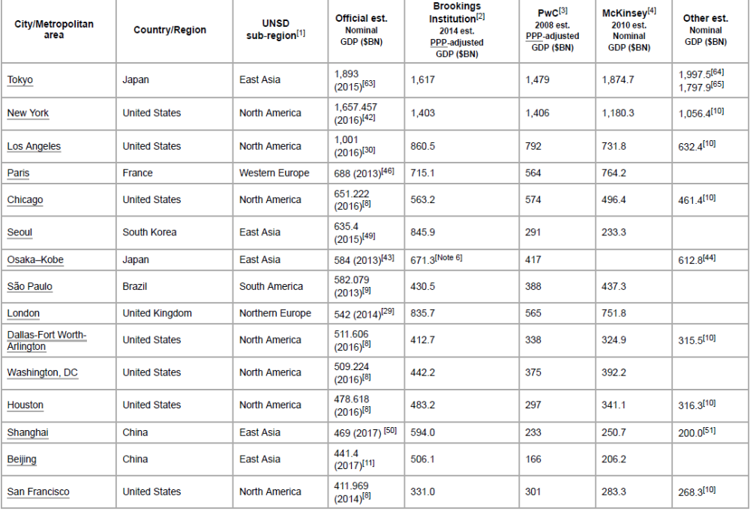

EN TODO CASO, LAS CIUDADES
POR PIB CIUDADES
Madrid, 272
Barcelona, 171

Slide 10
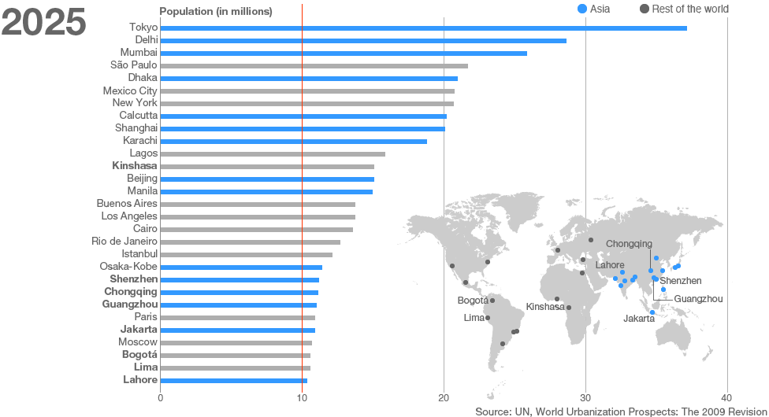
Por población: Una europea, dos norteamericanas, seis latinoamericanas, 15 asiáticas

Slide 11
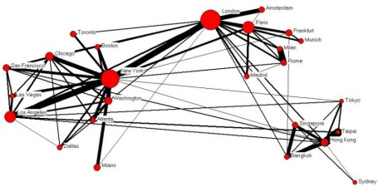
LAS REDES, CONECTAN CIUDADES, NO PAISES
Structure of the flows between the 25 cities with the largest number of passengers
Mapping the Global Network Economy on the Basis of Air Passenger Transport Flows
F. Witlox*, L. Vereecken and B. Derudder
GaWC Research Bulletin 157

Slide 12
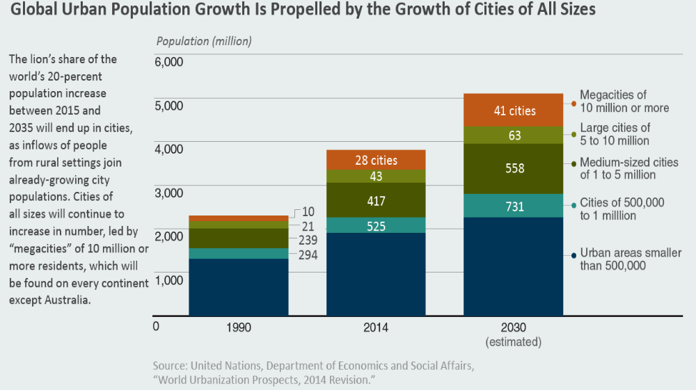

Urbanization continues unabated…
National Intelligence Council, Global Trends. Paradox of Progress, 2017
Notes:
The world is becoming urban. It never was.
Cities are more and more important.
A new way of looking at the World: as a network of cities, of urban áreas, more than a set of countries.

Slide 13
LOS ESTADOS
Grandes potencias, potencias medias….
¿Qué potencias?
¿Podemos medirlas?

Slide 14
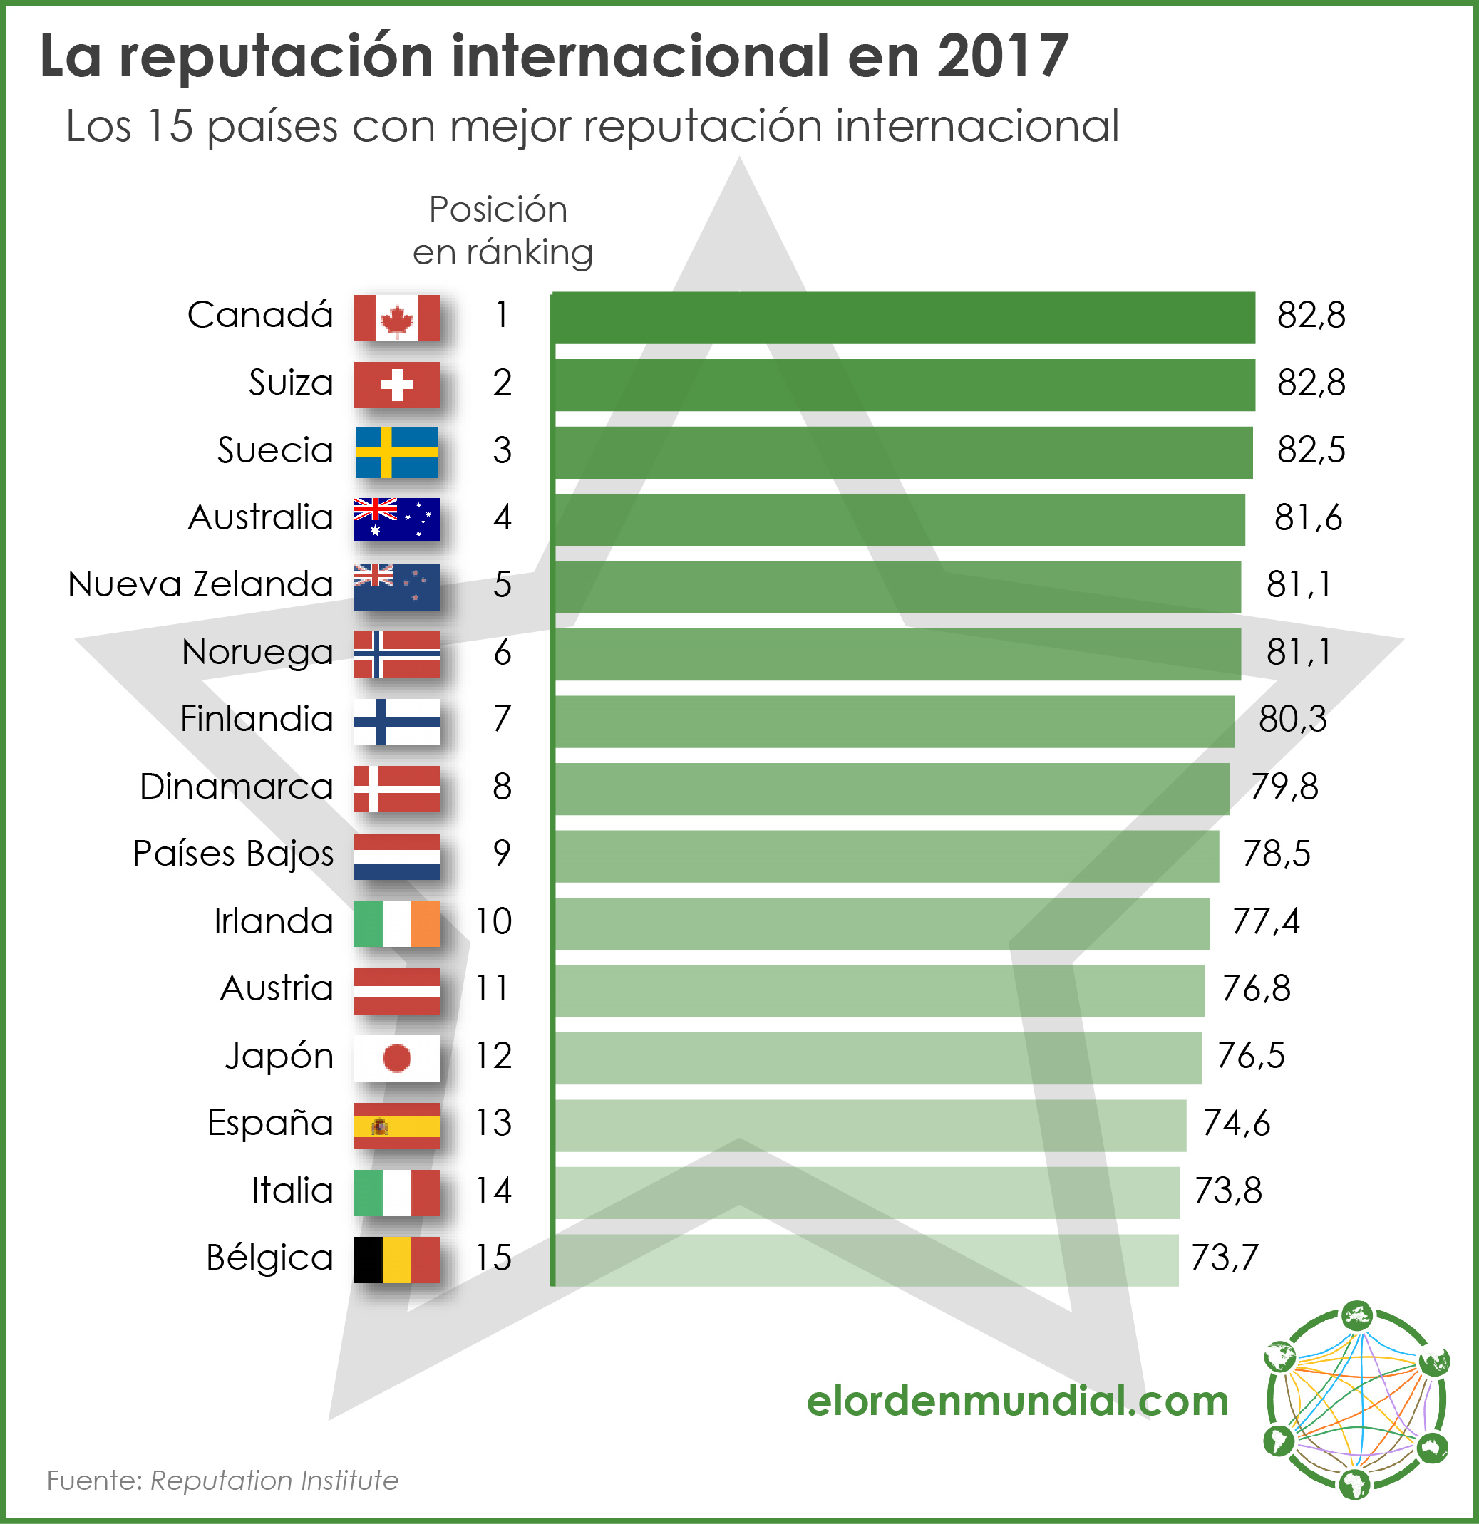

Reputación
¿Soft power?

Slide 15
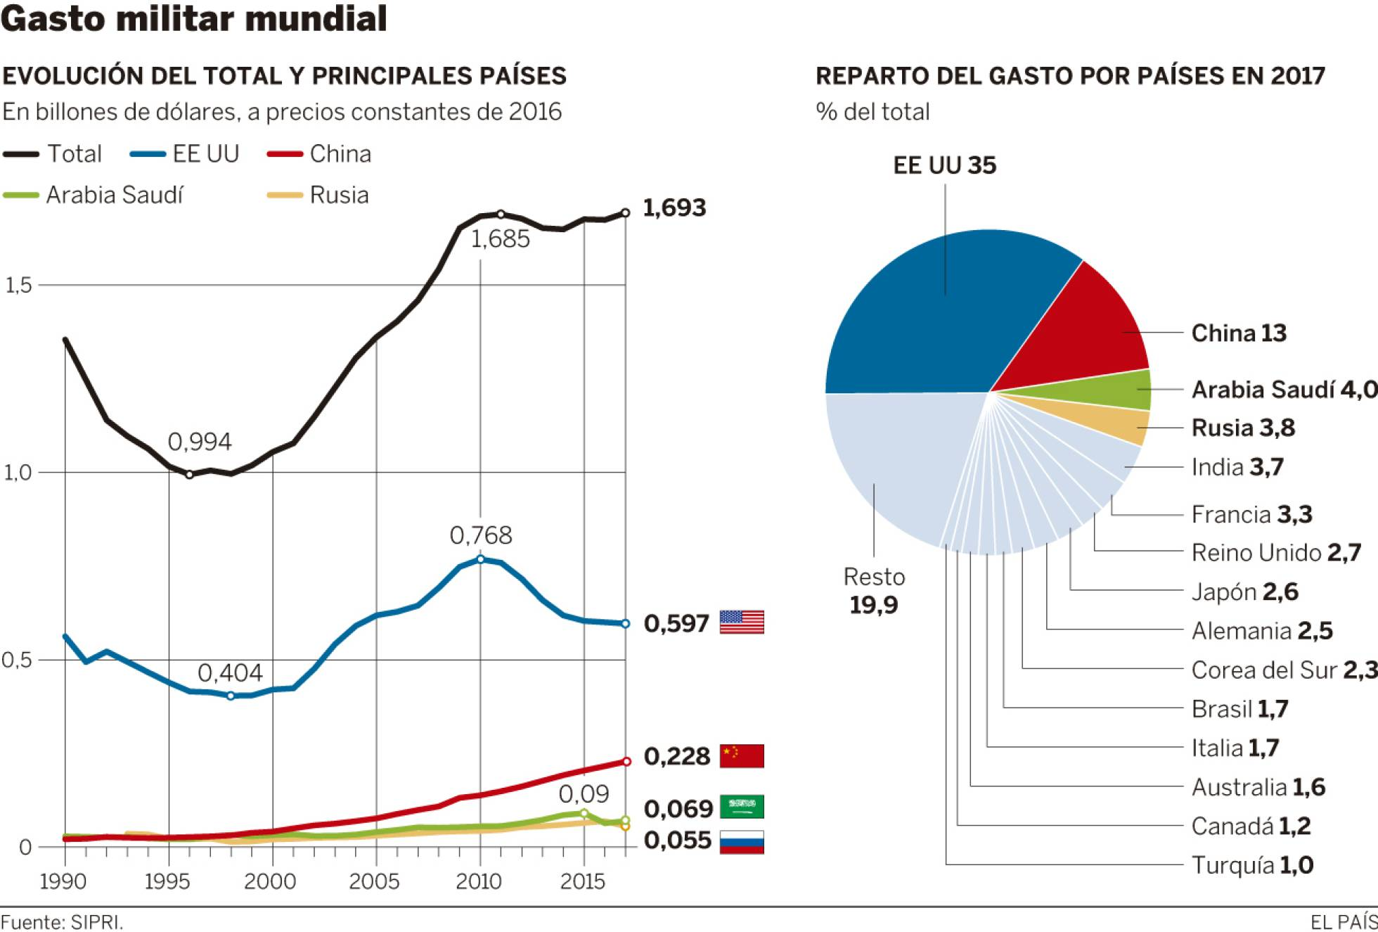
¿Hard power?

Slide 16
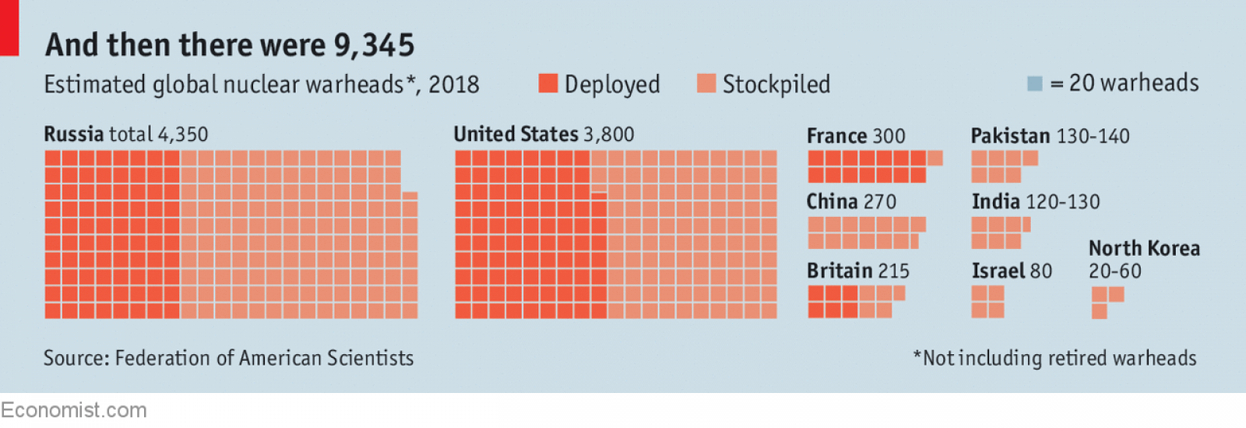
Cabezas nucleares

Slide 17
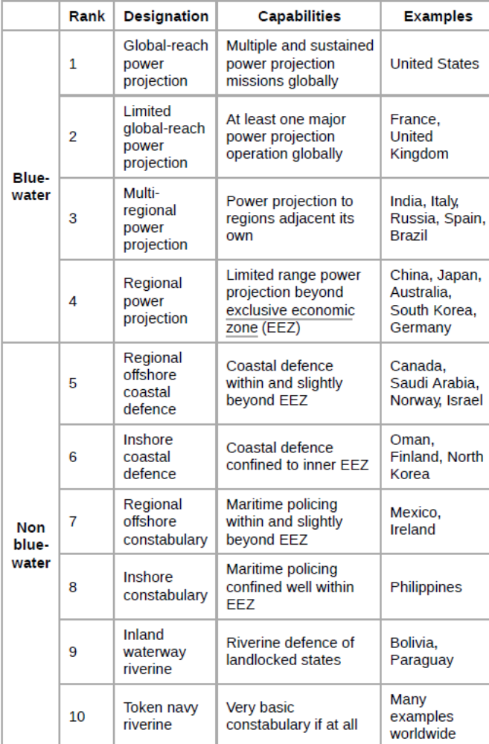
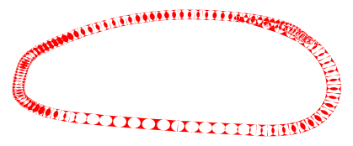
¿PROYECTAR FUERZA?
Ranking mundial de Armadas Oceánicas
Todd, Daniel y Lindberg, Michael (1996).Navies and Shipbuilding Industries: The Strained Symbiosis
(https://books.g oogle.com/books?id=he5KL_tWQvMC&printsec=frontcover&hl=it#v=onepage&q&f=fals.e G) reenwood Publishing
Group. pp. 56–57. ISBN 9780275953102. Retrieved 30 November 2015.

Slide 18
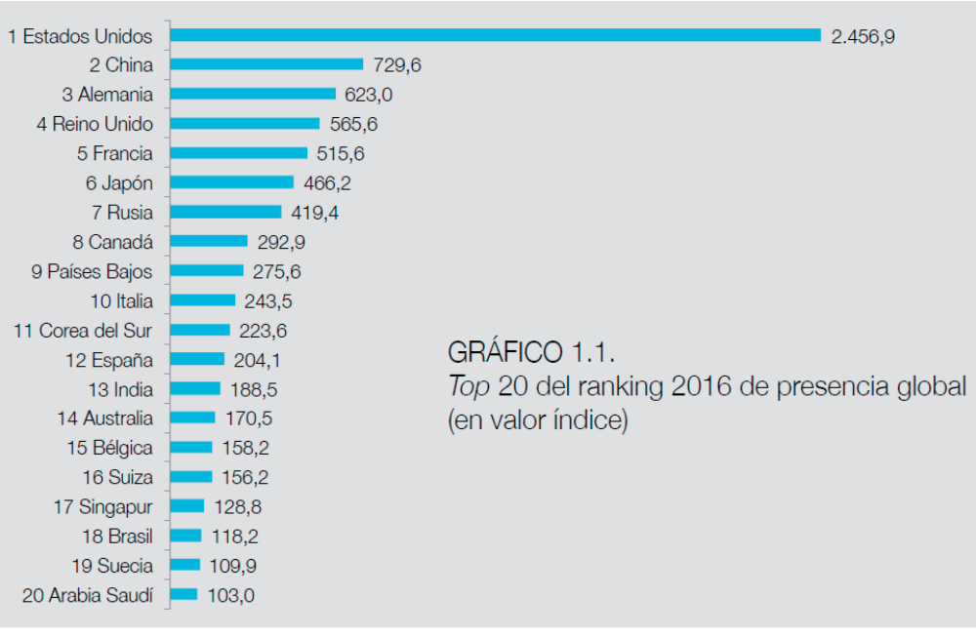
Por presencia exterior
IEPG 2017

Slide 19
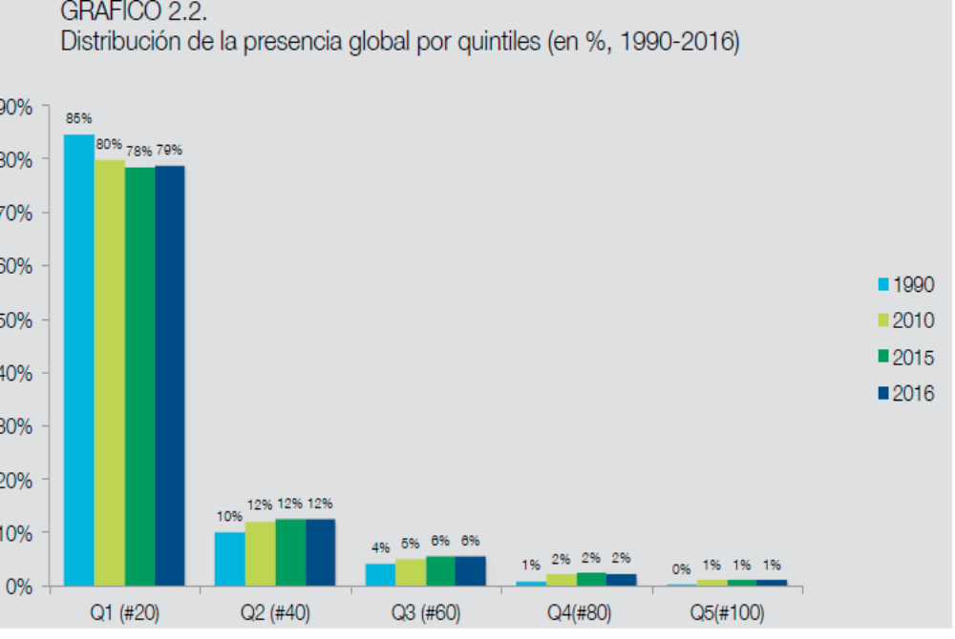
Fuerte concentración de la presencia global en pocos Estados
Calculamos la distribución de esta presencia agregada por quintiles. El primer quintil incluye los 20 países con mayores valores de presencia global mientras que el quintil cinco contiene los 20 países con los menores niveles de proyección exterior.
Como muestra el Gráfico los 20 mayores actores globales proyectan en la actualidad cerca del 80% de la presencia global total mientras que la del quintil cinco se limita al 1%. (Recordemos 80/20, Pareto!)
La distribución muestra una cierta desconcentración con los años: Q1 reduce su participación desde el 85% en 1990, que se distribuye entre los otros cuatro grupos

Slide 20
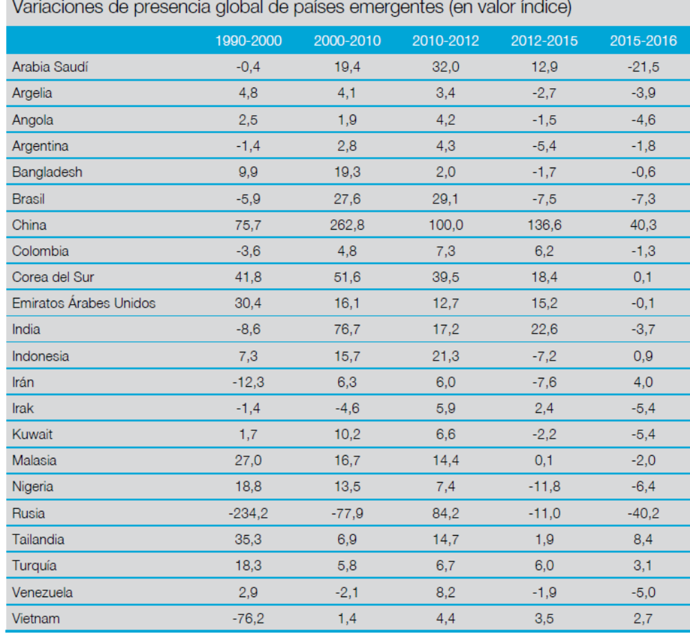
Variación de los emergentes
1990-2016

Slide 21
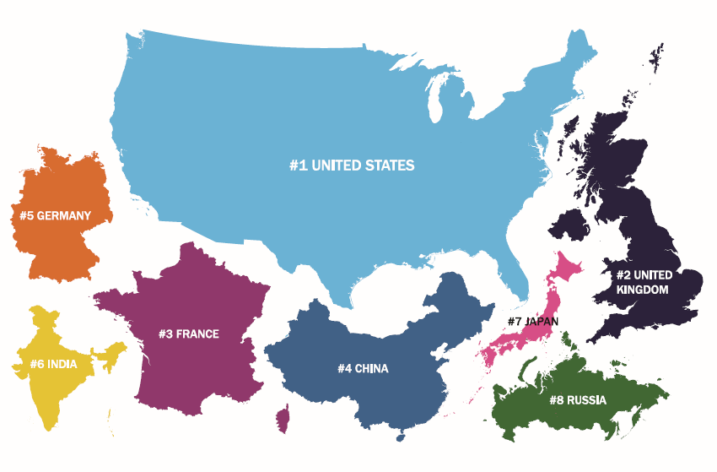
James Rogers, An Audit of Geopolitical Capabilities, A Comparison of Eight Major Powers, The Henry Jackson Society, 2017

Slide 22
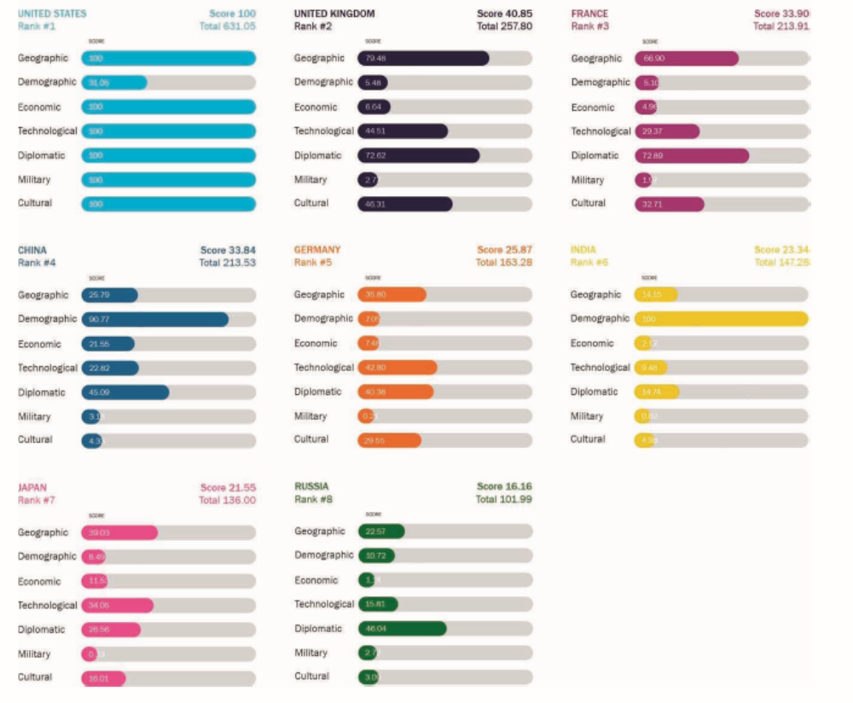
Ocho dimensiones

Slide 23
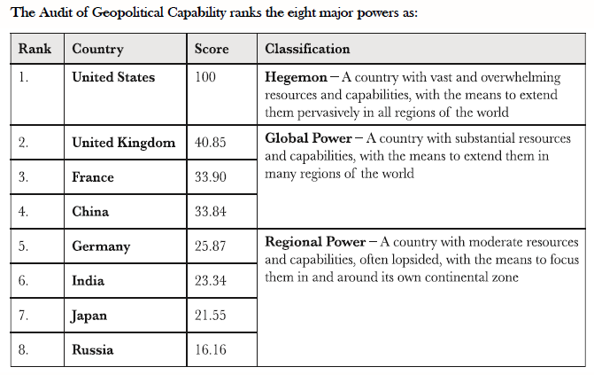

Slide 24
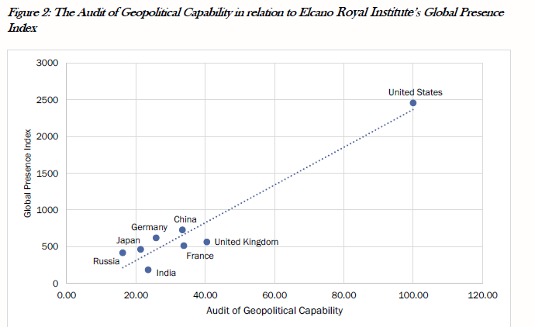

Slide 25
Una ojeada a las potencias

Slide 26
La geografía determina la historia que marca el presente….
Europa, una pequeña península, aislada de África y Asia, hecha de penínsulas (Escandinava, Ibérica, Itálica, Helénica) e islas, y dividida por montañas (Pirineos, Alpes, Balcanes, Cáucaso, Urales), pero unida por ríos (Rin, Danubio) y mares interiores. Muchos pueblos mal avenidos.
USA territorio abierto a los dos océanos sobre los que se proyecta. Potencia marítima expansiva.
Rusia. Inmenso territorio sin defensas naturales ni al este ni al oeste, por donde ha sido invadido varias veces. Se defiende con profundidad estratégica. Potencia terrestre, inevitablemente recelosa y expansiva.
China. Aislada y defendida salvo por el norte, pero sin posibilidad de proyección ni siquiera por el mar.

Slide 27
USA

Slide 28
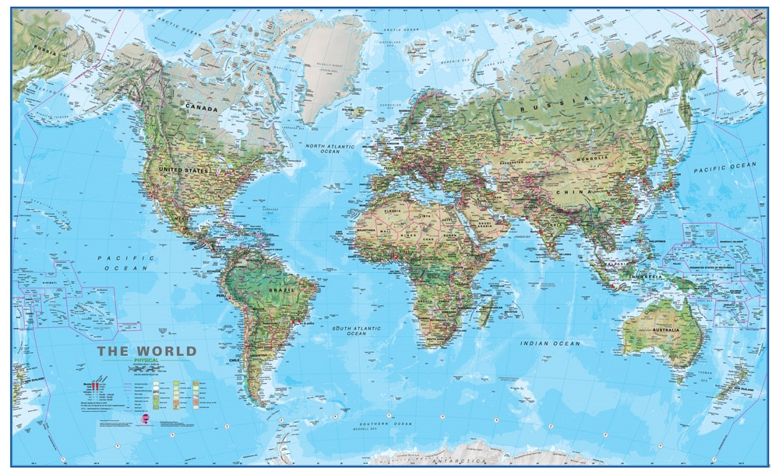
USA, una ubicación geopolítica imbatible
¿Invadir USA? ¿Por donde?

Slide 29
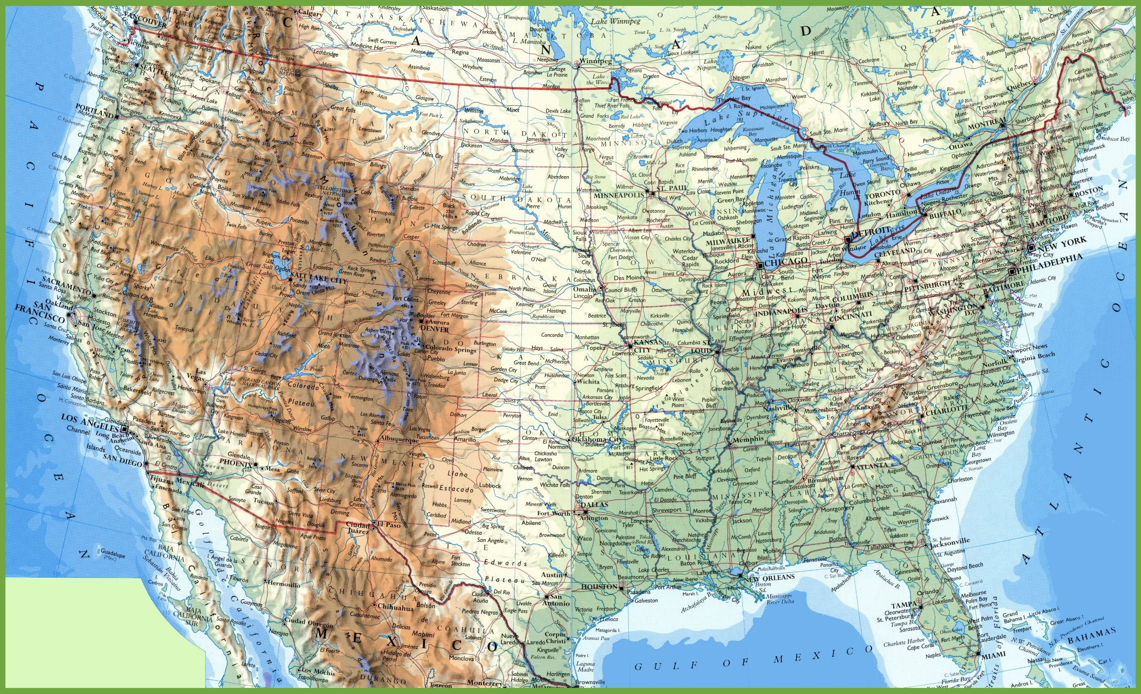
El mayor territorio fértil del mundo y 40.000 km de ríos navegables

Slide 30
El país con el que el Creador se esmeró
Enorme diferencial de poder a favor de USA
Territorio: 3º país del mundo, como China o Canadá
Cuenca mas fértil del mundo tras Amazonas y Nilo
Los ríos navegables mayores del mundo: comercio interior y salida al mar
Situado entre el Atlántico y el Pacífico, y proyectándose en los dos océanos (Guerra con España, 1898)
Demografía sana: con 325 millones es el 3º país del mundo por población, sólo superado por India y China pero con una demografía sana y capacidad de “asimilar” a los emigrantes.
PIB: 1º mundo = 15% total (era el 30% hace poco)
Influencia cultural inmensa
  -Inglés como lingua franca del mundo; lengua de la ciencia y las finanzas
  -Hollywood y el soft power. American way of life.
I + D > 30% del mundo combinado (265 =30% Premios Nobel; 17 de las 20 mejores universidades; mejores empresas de alta tecnología).
Hidrocarburos no convencionales; autosuficiencia energética
Finalmente, por poder militar = resto del mundo combinado. Ningún enemigo o alianza de enemigos es un riesgo. USA puede ganar cualquier guerra convencional (simétrica).

Slide 31
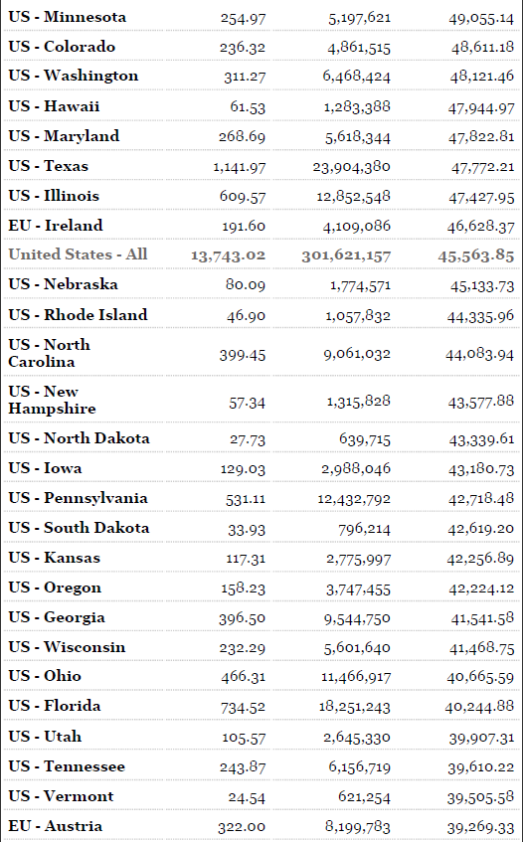
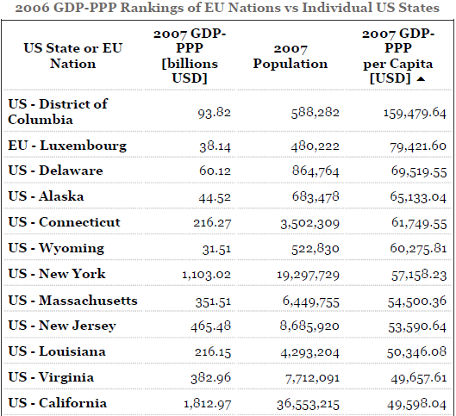
Ranking PIB per capita USA-50 y EU-27
2007, en PPP

Slide 32
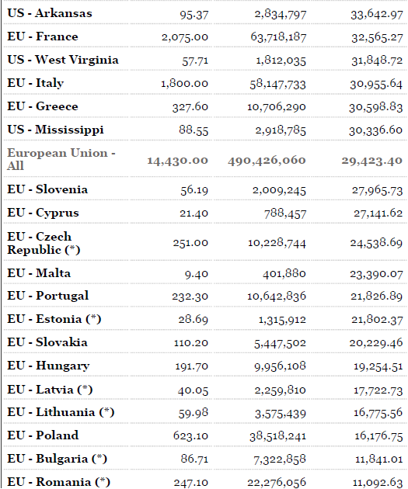
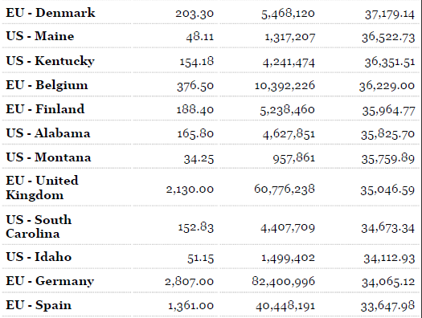




Un país muy rico ¿todavía?

Slide 33
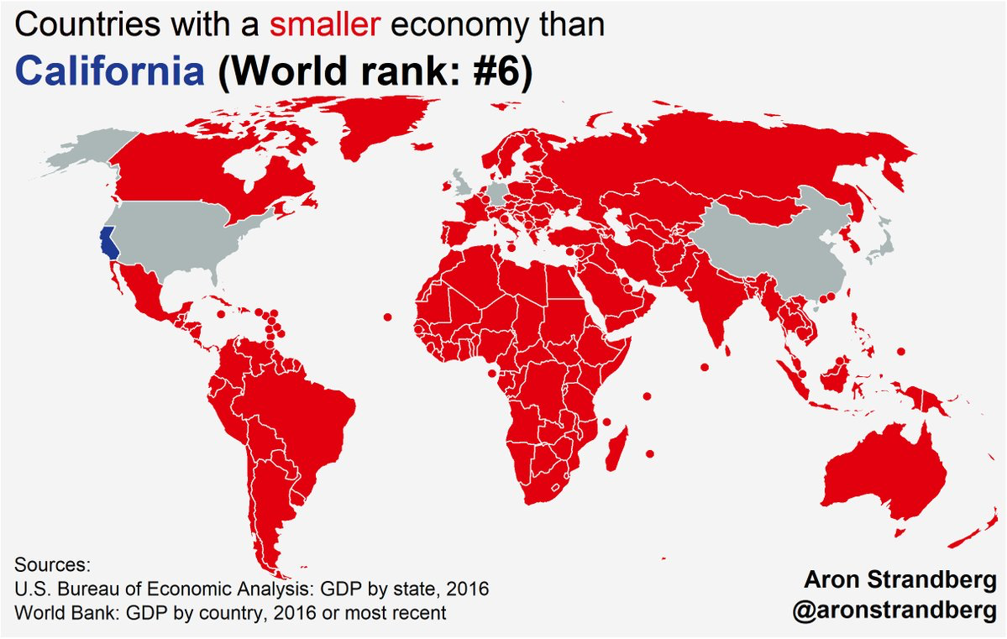
Economía de California, sexta del mundo

Slide 34
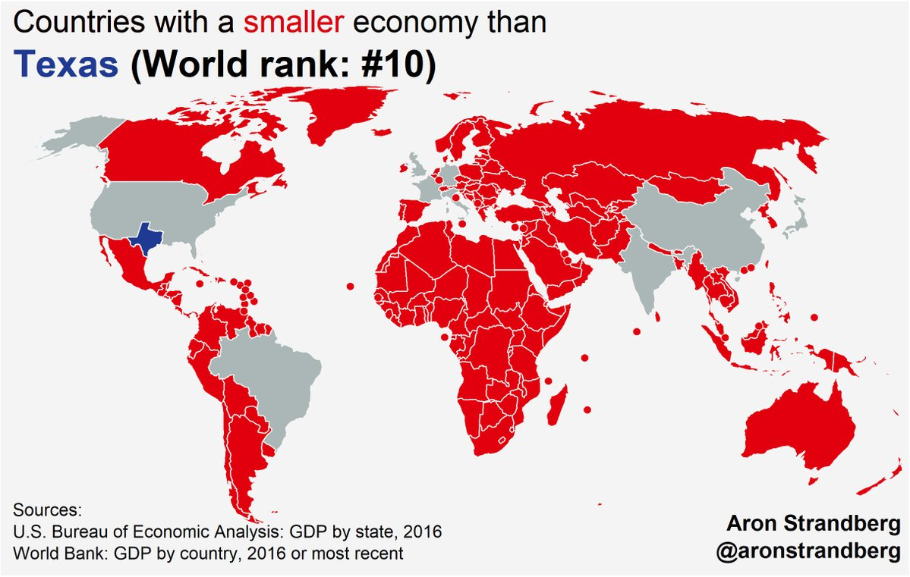
Economía de Texas, décima del mundo

Slide 35
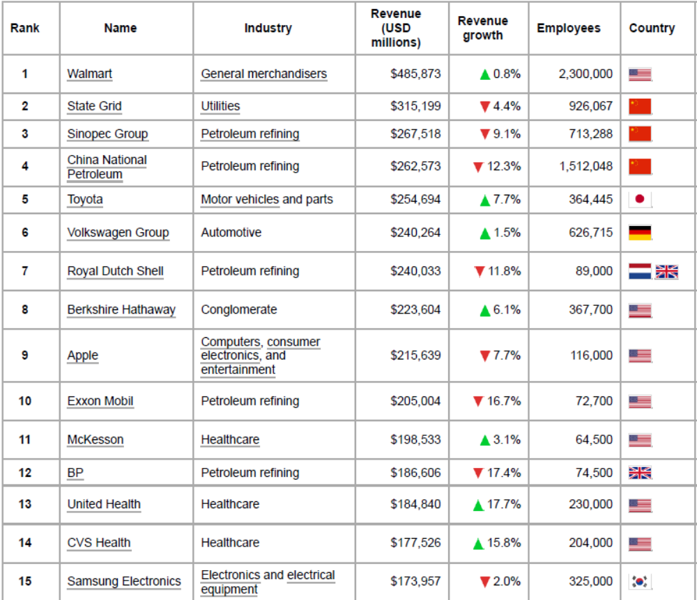
Quince mayores empresas del mundo siete americanas tres europeas, tres chinas
Fortune Global, 2016

Slide 36
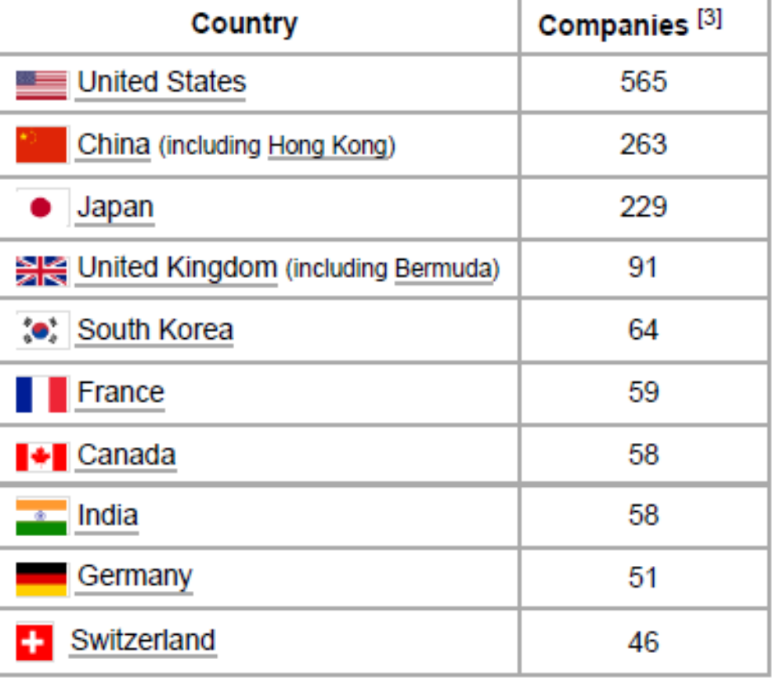
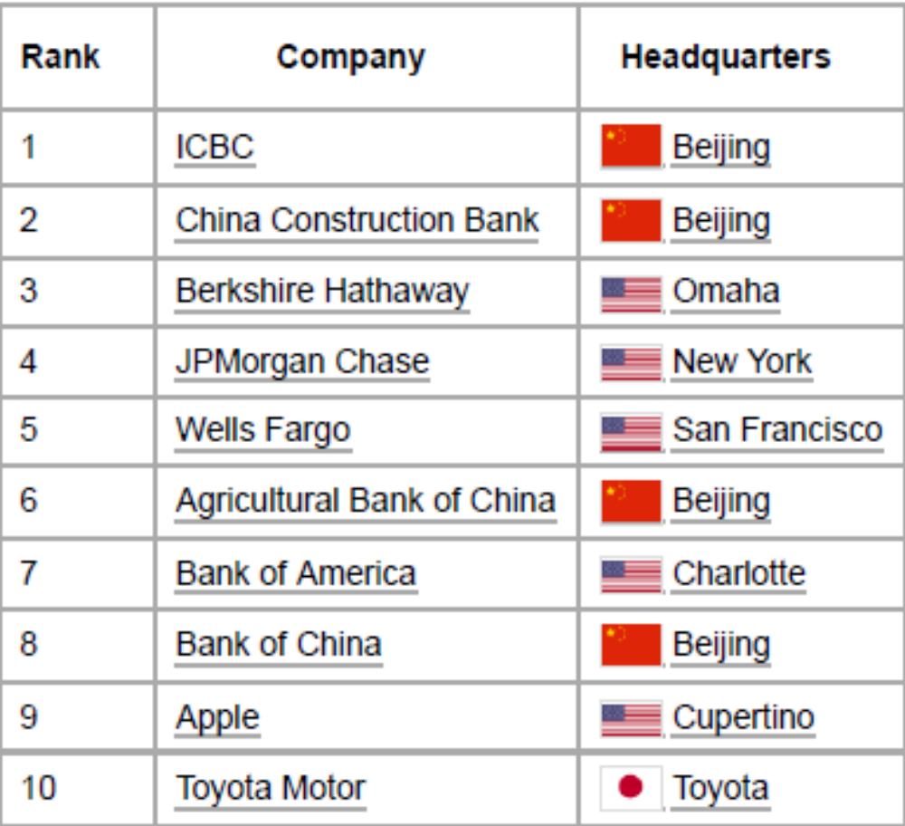
Forbes Global 2000

Slide 37
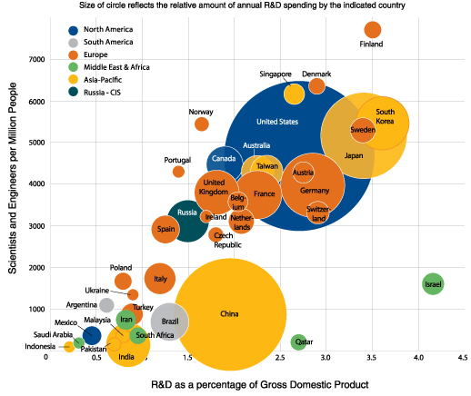
Gasto en
I +D

Slide 38
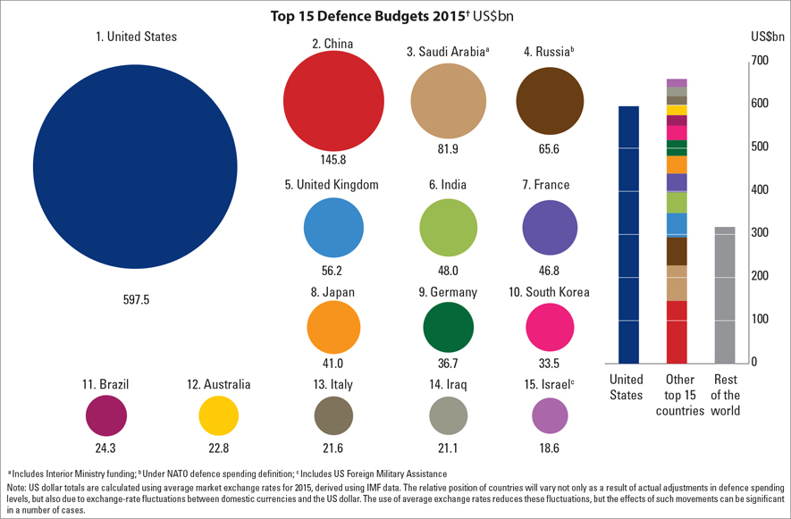
Gastos en defensa-2015
USA =15 siguientes

Slide 39
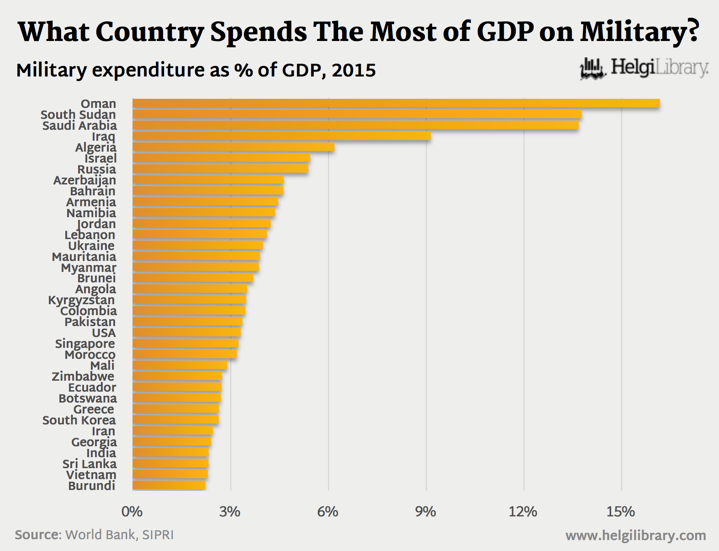
¿Es mucho?
No llega al 4%
Gasto militar en % del PIB

Slide 40
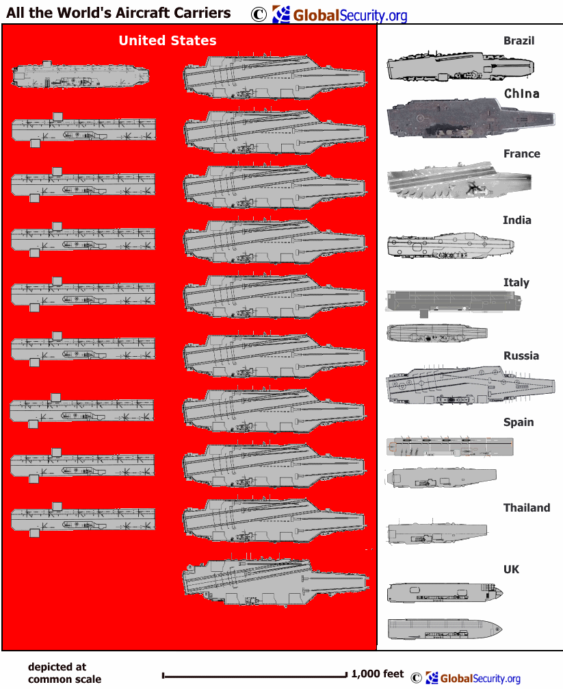
Un ejemplo:
Portaviones en el mundo
USA= 12 veces el resto del mundo

Slide 41
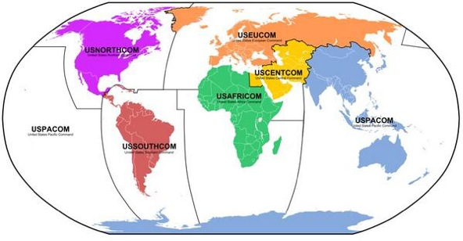
Otro ejemplo: mapa del Pentágono

Slide 42
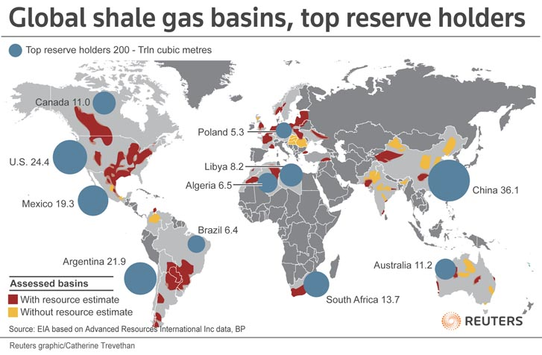

Slide 43
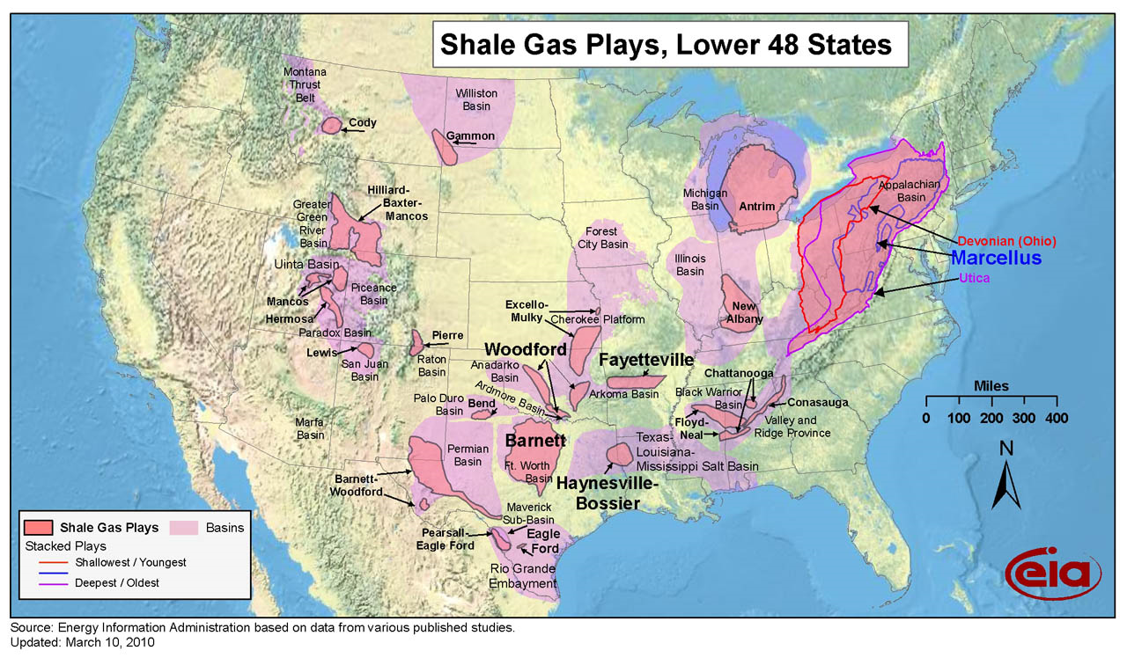

Slide 44
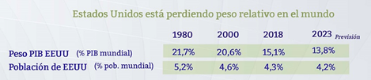
Pero la multilateralidad es inevitable..
USA no puede gestionar el mundo solo por...
No lo pretenden: Gestionan sus intereses, no los del mundo, aunque sus intereses cubran el mundo.
Falta de legitimidad externa (soft power): necesitan el apoyo de la ONU o al menos de la UE
  Ej., Irak. Ganar la guerra versus ganar la paz
Falta también legitimidad interna: falta de voluntad de los ciudadanos americanos: ¿por qué nosotros? Tentación aislacionista. Bush-Obama-Trump.
Falta de recursos: overstretching típico de los Imperio. Ej. crisis de Irán ¿Dos guerras al tiempo?
Emergencia de nuevas potencias (Rusia, China, India, Irán), con poderosos ejércitos y nuclearizadas, con las que USA no puede no contar.

Slide 45
CHINA

Slide 46
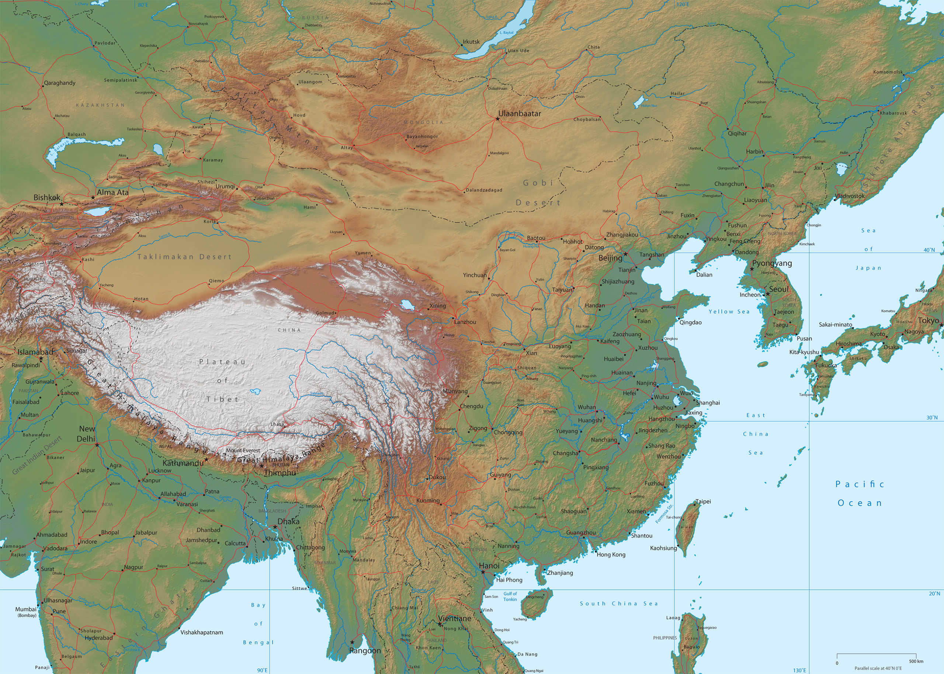
Cercado por el Himalaya, el desierto y la estepa
Salida al mar semicerrada

Slide 47
El futuro próximo depende de China y sus relaciones con USA
China:
  Una posición geoestratégica débil, cerrado al norte, sur y oeste, salvo al mar, que es controlado por USA. Importancia de la iniciativa One Belt One Road
  Ubicación geopolítica desastrosa entre Rusia y USA y con Japón (su enemigo) enfrente
  Escasos recursos naturales (agricultura, petróleo).
  Una demografía en decadencia, país envejecido antes de ser rico
  País culto, laborioso, nunca “dormido” (Napoleón)
  Elite meritocrática (mandarinato) que secularmente manda desde Beijing y es obedecida
  Nacionalista, y con resentimientos históricos (con Japón y Occidente) no cerrados
  Pero (casi) nunca ha sido expansivo; más bien ensimismado, despreciando al resto
  No le interesa romper el status quo internacional, necesita orden para crecer
  Escaso hard power ofensivo (blue water army)
  Nulo soft power (¿consenso de Beijing?)
  ¿Se democratizará? Totalitario/ autoritario
  Pero ojo, es un OPNI…

Slide 48
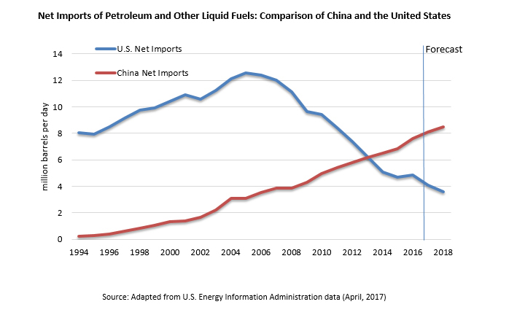
Importaciones de petróleo
China y USA

Slide 49
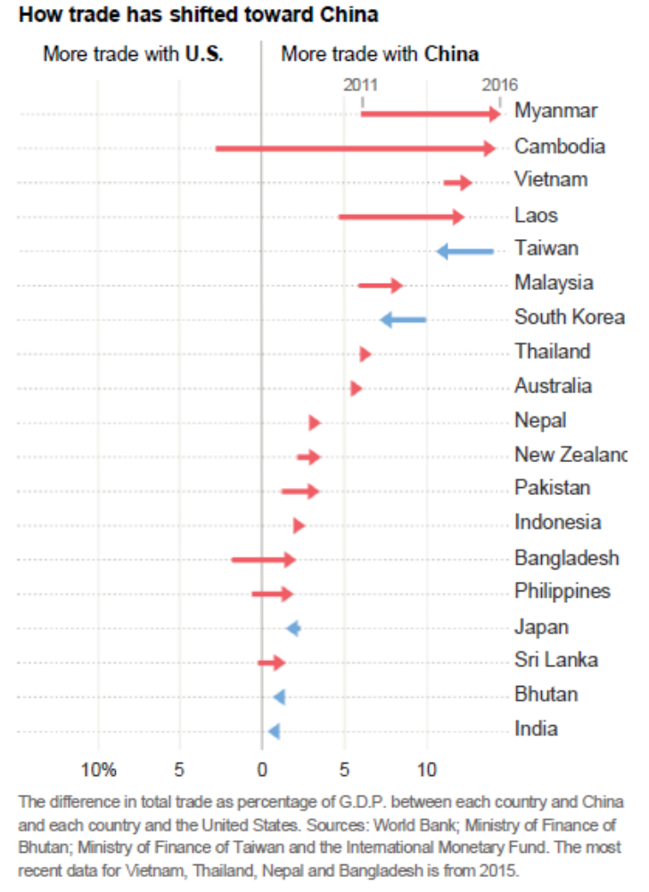
Penetración comercial china en Asia
How China Is Challenging American Dominance in Asia
By MAX FISHER and AUDREY CARLSEN MARCH 9, 2018

Slide 50
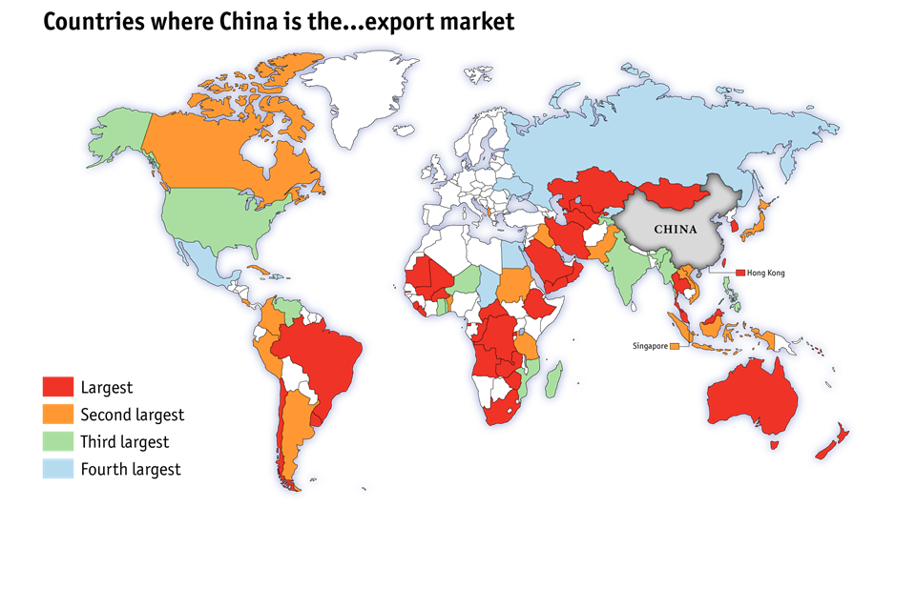
Inmensa potencia comercial
Países donde China es la mayor exportadora

Slide 51
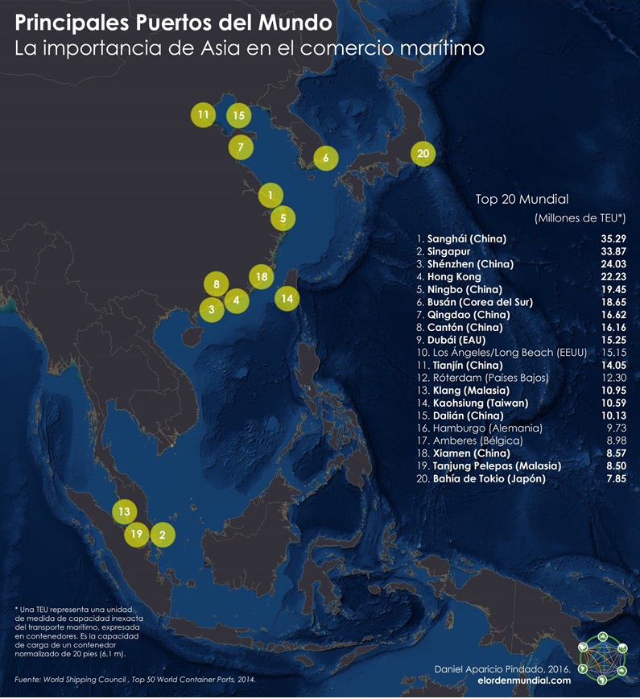
Gigantesca potencia comercial
Puertos del mundo
16 de los 20 primeros en Asia uno en USA tres en la UE

Slide 52
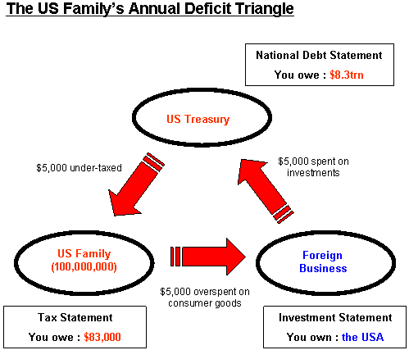
http://images.google.es/imgres?imgurl=http://goldnews.bullionvault.com/files/deficit_triangle.gif&imgrefurl=http://goldnews.bullionvault.com/why_gold_can_go_higher_and_higher&usg=__ORHmgfEA2ZzVILjyzZmT2vei7pQ=&h=427&w=499&sz=8&hl=es&start=15&sig2=J-1FlIWOynKbcpGifUYQaQ&um=1&tbnid=Iata7IixlblnTM:&tbnh=111&tbnw=130&prev=/images%3Fq%3DUS%2Bdeficit%26hl%3Des%26sa%3DX%26um%3D1&ei=ma4jSu_CFYTT-Aa9hvG2CQ
COMPLEJAS RELACIONES CON USA
EL TRIANGULO DEL ENDEUDAMIENTO
-El gobierno americano no cobra impuestos por razones electorales generando un inmenso déficit presupuestario.
-Con ese dinero las familias compran productos chinos, generando un déficit comercial
-Y los chinos devolvían el dinero comprando deuda pública americana y empresas americanas, generando deuda externa

Slide 53
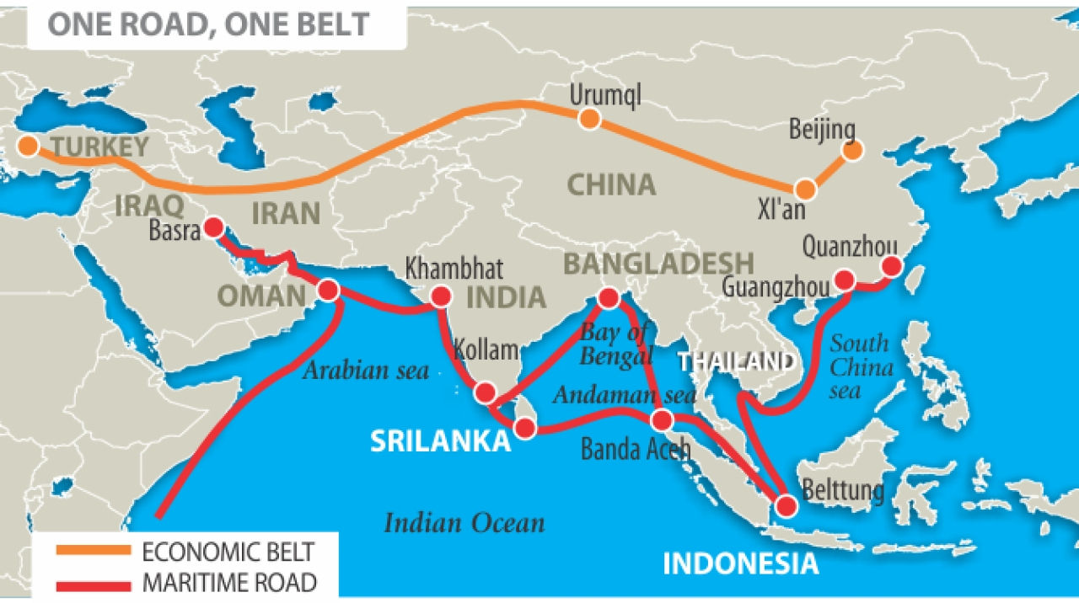
OBOR
-articula Eurasia
-penetra en la UE
-aísla a India
-sateliza Asia central
-rompe el aislamiento marítimo

Slide 54
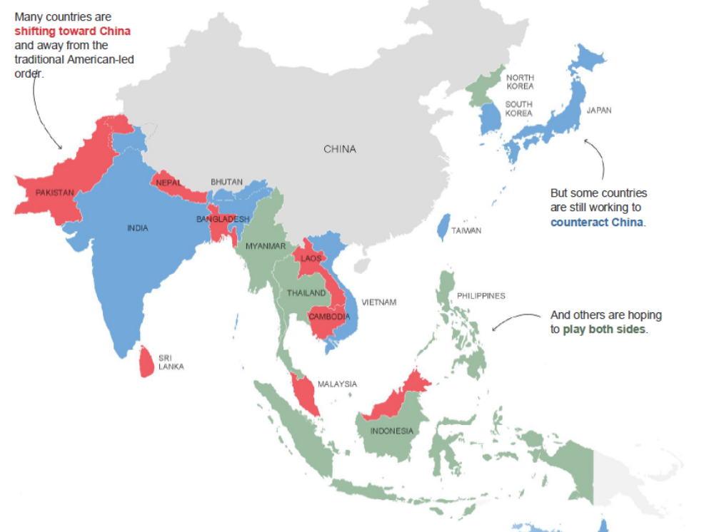
Asia, satelizada entre China y USA
How China Is Challenging American Dominance in Asia
By MAX FISHER and AUDREY CARLSEN MARCH 9, 2018

Slide 55
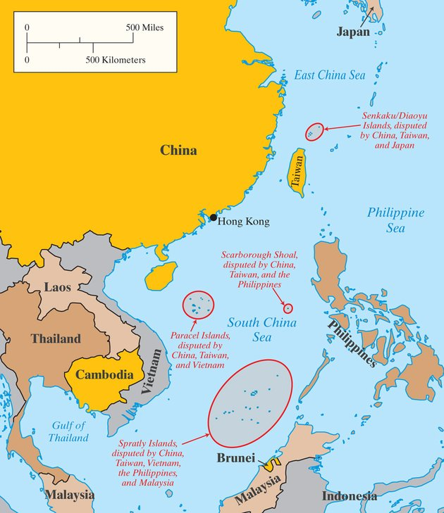
“LEJANO ORIENTE”,
DONDE SE ENCUENTRAN:
CHINA, USA, RUSIA, JAPON, INDIA
El Mar de China y el “rosario de perlas”

Slide 56
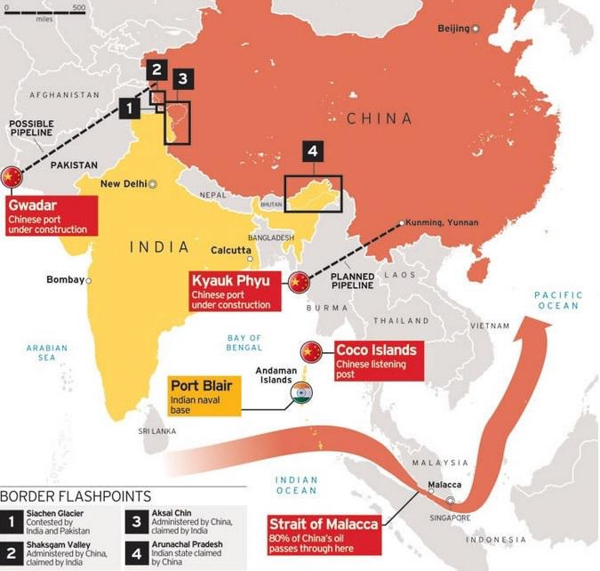
El Estrecho de Malaca, la “garganta de China” (Tomé Pires) el 80% de las importaciones de ese país

Slide 57
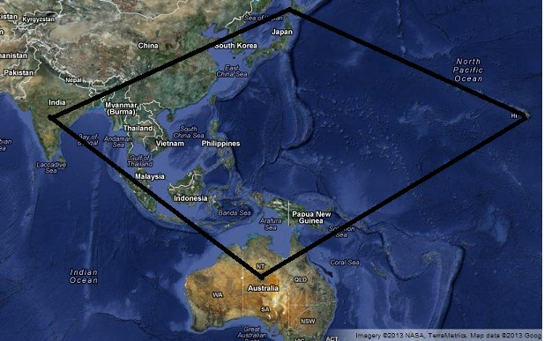
El diamante de seguridad occidental en Asia

Slide 58
RUSIA

Slide 59
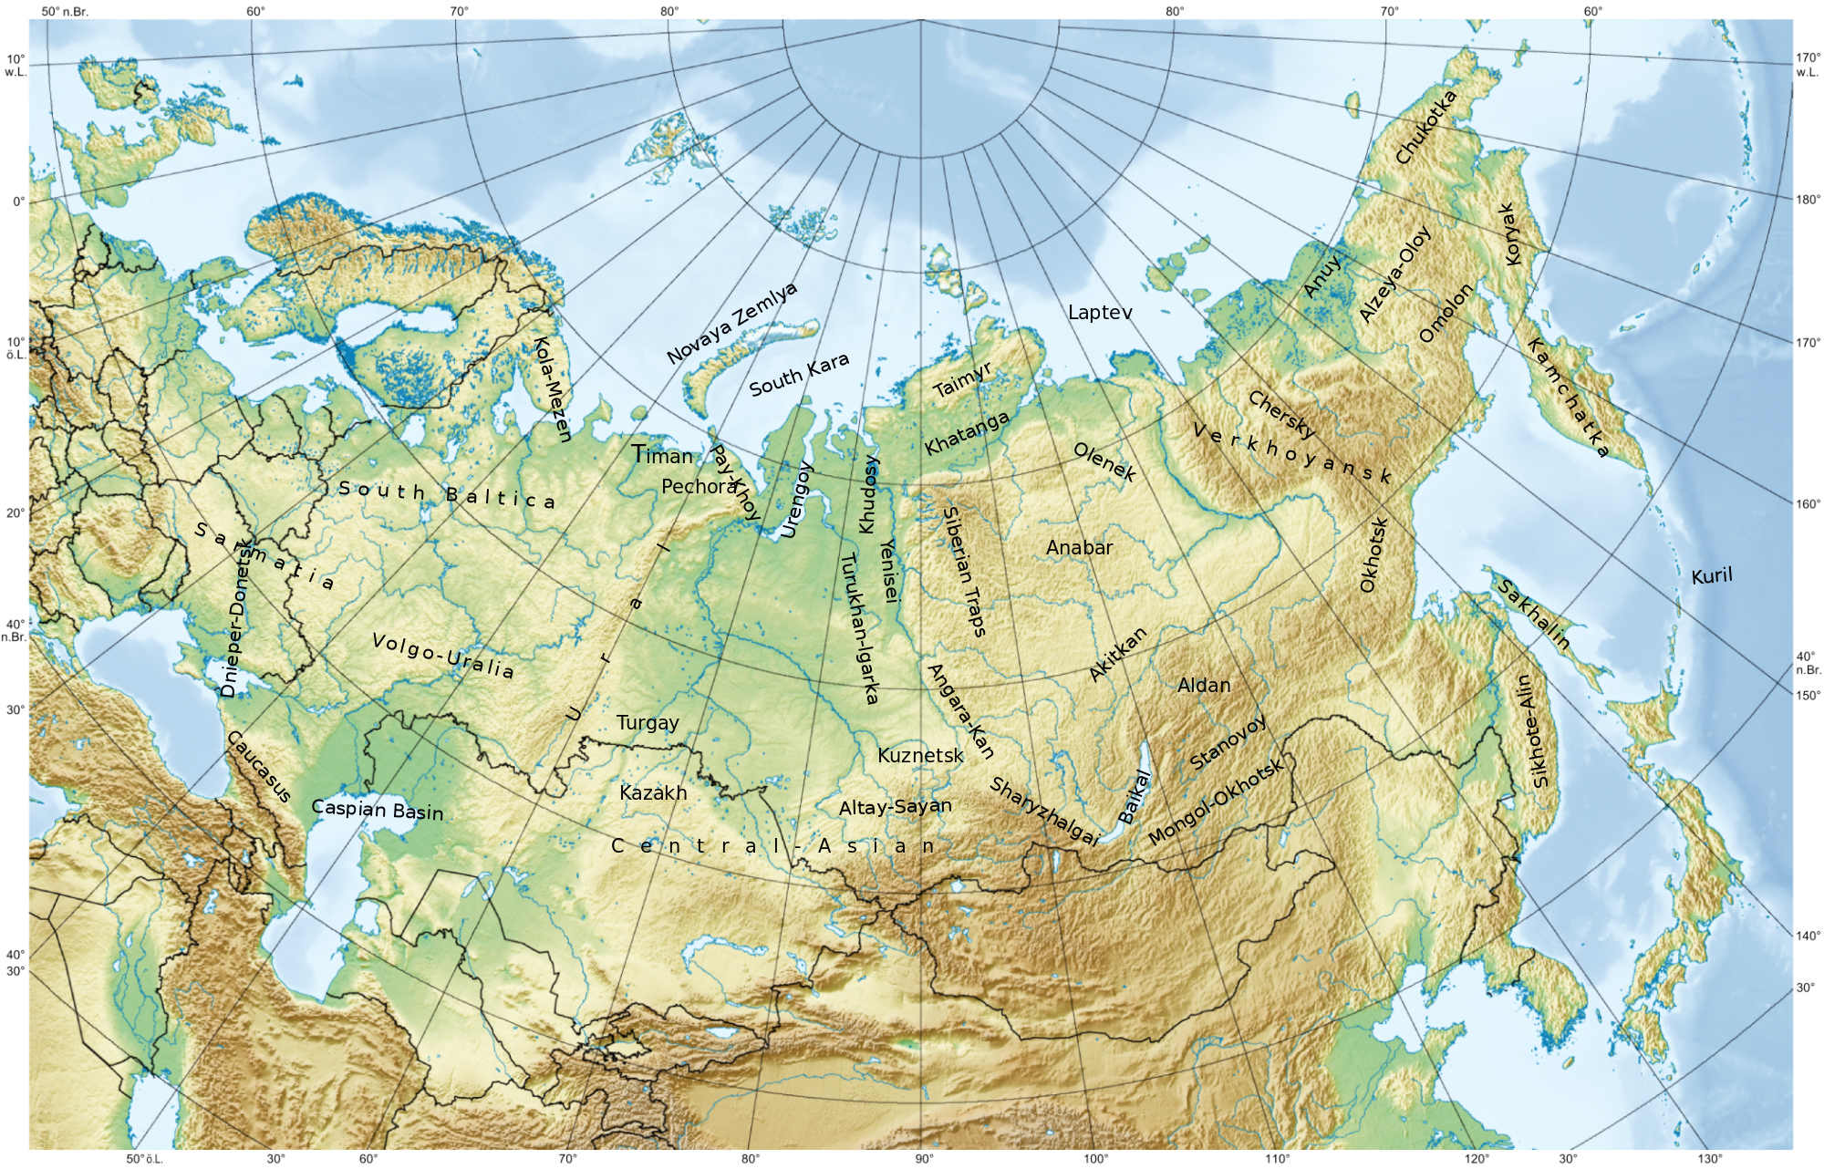
Gigante
Once husos horarios
Sin defensas naturales
8000 Km = ¼ del mundo

Slide 60


Slide 61

Potencia “regional” (Obama), continental, sin salida al mar (Crimea)

Slide 62
Pero una potencia sobrevalorada
Territorio gigantesco, once husos horarios, abierto y que no puede controlar (17 millones km²).
Demografía desastrosa (146-120 M. Hab.), al lado del gigante demográfico chino.
Una economía de monocultivo: petro-estado. Un PIB como Italia y una renta per capita de 11.000$. No tiene economía.
Políticamente es una cleptocracia. No tiene Estado.
Militarmente gasta en defensa 1/3 que la UE a 28. Su armada es casi como la española (nivel 3). Guerra hibrida, barata. No tiene ejercito.
Carece por completo de soft-power.
Pero nacionalismo agresivo
Dos activos:
  8.000 cabeza nucleares
  La osadía y la astucia de Putin apoyada en el resentimiento de la población contra Occidente (sólo en parte justificado). (OTAN; minorías rusas; Crimea/Ucrania)

Slide 63

Un petro-estado

Slide 64


Slide 65

Red de oleoductos
Con los que chantajea a Europa

Slide 66

Gas EU – Rusia

Slide 67
¿Y Europa?

Slide 68

Cuatro (+1) penínsulas
Seis cadenas montañosas
Dos (+1) mares interiores
La gran llanura del norte
El Danubio
El eje GIUK

Slide 69


Slide 70
La UE como modelo
El éxito de la UE; seguridad, libertad, prosperidad
La UE modelo de sociedad civilizada
Modelo no amenazante, “herbívoro”
Y sobre todo, modelo de gobernanza global: la cooperación europea “no es un fin en sí mismo sino sólo una fase en el camino hacia el mundo organizado de mañana” (Jean Monnet). ¿Alternativa al modelo ONU?
The UE represents the world’s most advanced experiment in inter-state cooperation and in the pooling of national sovereignty. If the EU fails, the most ambitious model for inter-national cooperation will fail with it (FT, January, 3, 2012)

Slide 71

¿Ser una potencia alternativa a USA?
(Tesis de Chirac/Schröder/ Zapatero)
No, la distancia USA-EU se agranda
Años de adelanto de USA sobre la UE en varias variables

Slide 72

Y SE ESPERA MAS DE NOSOTROS
Voice of thePeople © 2007
Encuesta de opinión pública en 52 países con 57.000 entrevistas

Slide 73
Para ser un actor internacional Europa debe articular una política exterior común.
  Puede hacerlo en escenarios específicos (pocos): ej. Palestina, Ucrania, Georgia
  Pero no puede hacerlo en general por:
    Historial imperial (UK, España, Francia) con áreas de influencia, que se traduce en intereses nacionales contrapuestos
    Fuerte diversidad interna y percepción de amenazas (emigración)
    Inadecuación institucional interna: nueva Constitución o Tratado
    Inadecuación institucional externa: ¿renunciaran Francia y el UK a su puesto permanente en el Consejo de Seguridad de la ONU?
  Ejemplo: ¿Puede España comunitarizar su agenda exterior latinoamericana o Francia su agenda africana?

Slide 74
Pero además...
La UE debería poder respaldar esa política exterior con fuerza militar, pues sin fuerza su política exterior carece de credibilidad
  Hoy disponemos de 27 ejércitos westfalianos,
    Redundantes: son casi idénticos todos ellos
    Inútiles, no sirven para lo que necesitamos: seguridad exterior (out of area), no interior
  Aumentar pero, sobre todo, reorientar radicalmente (“transformación”) el gasto militar. Europa está más militarizada que USA o Rusia, pero peor.
    Estados Unidos, con 9,3 soldados x 1.000 hab. tiene menos que Finlandia, Suecia, Austria, Grecia, Dinamarca, Suecia, incluso España.
    Gastamos tres veces mas que Rusia
  Y estar dispuesto a usar la fuerza si es necesario: la zanahoria es más creíble si se acompaña con el garrote.
  La paradoja de la disuasión: se disuade sólo si es creíble la amenaza de la fuerza. Si vis pacem para bellum. Europa va de pacifista por el mundo sólo porque USA va (de gendarme (y viceversa).

Slide 75

Gasto militar mundo
SIPRI 2017
¿LA UE NO GASTA EN DEFENSA?

Slide 76
En todo caso...
Que el objetivo de articular una única política exterior común tardará muchos años (décadas) en ser efectivo, y más tras el fracaso del Tratado Constitucional y del de Lisboa
Que incluso si la UE decidiera hoy mismo aumentar su gasto militar para “transformar” su seguridad, tardaría muchos años (décadas) en poder disponer de ese instrumento
Que mientras tanto hay importantes países no democráticos en ascenso (China, Rusia) y muchos problemas de seguridad a resolver (terrorismo, armas NBQ, MENA)
Que mientras tanto el único país que puede garantizar una cierta gobernabilidad mundial son los Estados Unidos, en colaboración con la ONU....y con nosotros
EL MUNDO REQUIERE MAYOR COLABORACION ATLANTICA
  No somos problema pero tampoco solución
¿HEMOS PERDIDO LA “OPORTUNIDAD OBAMA”?

Slide 77

Y POR ESO NO CONTAMOS
Grandes potencias “hoy” (2005) según la opinión pública mundial

Slide 78

Pero eso sí, somos un poder económico mundial...
¿No?
Pues tampoco

Slide 79


AIUNQUE SI UN PODER BLANDO

Slide 80
UNA CONCLUSION:
LA NECESIDAD DE EUROPA
Durante trescientos años la historia del mundo se ha escrito en Occidente
(primero en El Escorial y Lisboa, luego en Londres, Paris o Berlín. Más adelante en Washington).
Eso ya no es así.
La cuestión es si, en el futuro, seremos capaces de escribir nuestra propia historia…
o vamos a dejar que la escriban otros.

Slide 81
OTROS ACTORES REGIONALES
En Asia: India-Pakistán; Japón-Corea del Norte
En Oriente Medio: Turquía-Irán-Arabia Saudita-Israel
En África: África del Sur, Nigeria, Egipto
¿Y América Latina?

Slide 82
¿IMPORTA
AMERICA LATINA?
¿QUE PESO EN EL MUNDO?

Slide 83
¿A QUIEN LE IMPORTA?
¿Interesa América Latina a los europeos?
¿Interesa a los norteamericanos
(más allá del muro con México)?
Y lo que es peor,
¿interesa Europa a los latinoamericanos?

Slide 84
¿Qué nos enseña la geografía?
Un enorme territorio de unos 20.000 Km2 (dos veces China, dos veces USA, cuatro veces la EU).
Históricamente conectado con la región nor- atlántica, con Occidente.
Con escasa conexión Norte-Sur
  Istmo de América Central
  Dos culturas históricamente distintas y enfrentadas (anglo-hispana)
    La excepción de México y el NAFTA
No conectado con África (Atlántico sur está vacío)
Potencialmente abierto al Pacífico
  Pero sólo México, Centroamérica y Colombia tienen costas a los dos océanos

Slide 85


LATAM = “Extremo Occidente” (Alain Rouquié)

Slide 86
Marcado aislamiento geográfico que se traduce en escasa presencia exterior
No participa en las dos Grandes Guerras
  Aunque sí en la Guerra Fría.
No está en la OTAN (tampoco México, aunque sí Turquía)
No tiene amenazas externas ni guerras internas
Ni sufre la amenaza del terrorismo global
Ni es un problema ni una solución, es decir….

Slide 87



Irrelevancia estratégica

Slide 88
Y sin embargo, importa mucho
Población

Slide 89


Es la tercera región del mundo en población tras Asia y África

Slide 90


Hoy, 632 millones en 2015, más que la UE (con UK)
Fuerte crecimiento desde 1950

Slide 91

Demografía (todavía) sana
Pirámide población LATAM 2015
Empieza a cobrar el “dividendo demográfico”

Slide 92

El 7-8 % de la población del mundo, y no se prevén variaciones hasta el 2.100

Slide 93




Dos países LATAM en el 2.050
Ninguno europeo

Slide 94
FUERTE UNIDAD CULTURAL

Slide 95

¿Una “civilización” latinoamericana distinta de la occidental
Huntington-Trump vs. Toynbee

Slide 96

Unidad religiosa
Religión cristiana

Slide 97

La región con mayor homogeneidad lingüística
Sólo dos lenguas latinas

Slide 98

Escasa población “nativa”
Unos 40 millones
Sólo cuatro países

Slide 99

Unidad jurídica
Civil Law y Derecho Romano

Slide 100

Nombres mas frecuentes en Europa

Slide 101

Apellidos más frecuentes en LATAM

Slide 102
Así pues,
¿es una civilización propia, distinta de la occidental?
NO- América latinizada, es decir, américa romanizada
Y los mismos factores culturales que unifican LATAM lo vinculan con Occidente
  Una lengua latina (español o portugués), hablamos latín vulgar
  Derecho romano
  Religión romana
  Estructuras de parentesco latinas
  Agricultura, arquitectura, urbanismo, mediterráneos, romanos
LATAM es parte indiscutible de la civilización occidental.

Slide 103
POLITICA

Slide 104

Estatalización exitosa
No estados fallidos salvo Haiti

Slide 105

Democratización exitosa
En 2018 se cumplen 55 años del inicio de la “tercera ola” democratizadora en la República Dominicana

Slide 106

Marcado apoyo a la democracia
Latinobarómetro -2017

Slide 107
Democratización resistente
No hay regímenes autoritarios salvo Cuba
Cuando en todo el mundo regresan los autoritarismos solo hay dos casos: Nicaragua y Venezuela
Y tras la “marea rosada” del “bolivarismo”, regresa el centro: en Argentina, Chile, Brasil.

Slide 108


Democracias flawed o hybrid, pero más parecido a Europa que a Asia o África

Slide 109

Fuerte insatisfacción con la democracia en los países más importantes
Pero, ¿es esto singular?

Slide 110

Y BUEN GOBIERNO COMPARADO, Y MEJORANDO
Regional Indicators for Government Effectiveness. Source: World Bank, Worldwide Governance Indicators, available online http://info.worldbank.org/governance/wgi/index.aspx#doc [accessed 30/01/14].

Slide 111
La prueba: el ciclo electoral
Trece países votan libremente de aquí a finales de 2019
En un momento en el que la confianza de los ciudadanos en sus líderes e instituciones es el más bajo de las últimas décadas
  Corrupción: La repercusión de casos como los Panamá Papers, Lava Jato – que afecta a 14 países de la región y a 3 de África - Odebrecht, FIFA, y otros que han afectado a 6 países , han situado a la corrupción en el centro del debate
  Bajo crecimiento
Ya lo han hecho: Ecuador, Costa Rica, El Salvador y Guatemala
Y faltan:
  Paraguay: 22 de abril
  Venezuela: 20 de mayo. Rechazadas por la oposición
  Colombia: 27 de mayo.
  México: 1 de julio. ¿AMLO?
  Brasil y Perú: 7 de octubre
  Argentina: octubre del 2019

Slide 112
Economia

Slide 113

ECONOMIA CRECIENDO DESDE 1990
PIB LATAM
Creciendo al 6% entre 2008 y 2013,

Slide 114

Le región que ha crecido más después de Europa

Slide 115

Un PIB agregado de 4,5 billones de dólares (5,1 según el WB), algo más que Japón (4,1) o Alemania (3,3), y dos veces la India (2,2)

Slide 116

Dos países LATAM entre las quince mayores economías del mundo
Brasil > UK o Francia
México > Italia, Canadá o España
PIB-PPP
FMI-2016

Slide 117
Muy importante como fuente de reservas naturales. https://www.google.es/search?q=produccion+minerales+america+latina&biw=1536&bih=744&source=lnms&tbm=isch&sa=X&ved=0ahUKEwjUs8_On__NAhULVRoKHZ0gAzIQ_AUIBigB#imgrc=lxlnMWkK1hdONM%3A
40 % de la biodiversidad del planeta.
25 % de los bosques naturales.
35 % del potencial hidroeléctrico.
Muy importantes reservas de minerales
Y de hidrocarburos (gas y petróleo).

Slide 118

Participación de LATAM en la producción global
2013. en Tn.
Chile cuenta con las mayores reservas de cobre en el mundo que se estiman en 28% de las reservas globales.
Brasil tiene las segundas reservas más grandes de mineral de hierro y reservas de crudo equivalentes al 18% de las globales.
México y Perú generan 20% y 14% de la producción global de plata respectivamente

Slide 119

El 20% de las reservas de petróleo
World Oil Reserves and Production by Region

Slide 120


2017, sale de la recesión

Slide 121

Perspectivas económicas 2018 y 2019
Crecimiento moderado pero sostenido

Slide 122

Importantes empresas multilatinas 2015

Slide 123

Muy alto Índice de Desarrollo Humano para su nivel de economía

Slide 124


IDH AL NIVEL DE EUROPA

Slide 125
Tres serios problemas:
          Corrupción
          Desigualdad
          Violencia

Slide 126


Corrupción similar a la de todas las economías emergentes

Slide 127

Pero con grandes diferencias entre países

Slide 128

UN SERIO PROBLEMA: DESIGUALDAD

Slide 129

Pero la única región del mundo donde ha descendido la última década

Slide 130

CON UNA RELEVANTE CAIDA DE LA POBREZA Y LA DESIGUALDAD
Fuente: Leonardo Gasparini y Guillermo Cruces sobre la base de microdatos de las encuestas nacionales de hogares (Base de Datos Socioeconómicos para América Latina y el Caribe-SEDLAC, CEDLAS y Banco Mundial, 2012). Nota: Las variables están normalizadas según el promedio del período=1.

Slide 131

Tercer gran problema: la violencia debida al narcotráfico, la corrupción y Estados débiles

Slide 132

Un tercer problema: monopolio de la violencia

Slide 133
Y EL PROBLEMA PRINCIPAL….
El problema principal del estado Latinoaméricano no es el tamaño de sus burocracias sino la ineficacia de las mismas…. Este estado débil,… es un grave impedimento para avanzar en la democratización de los respectivos países.
GUILLLERMO O’DONNELL

Slide 134


Slide 135
ESTADOS UNIDOS,
¿PAIS LATINOAMERICANO?

Slide 136

Latinos en USA
Rio Grande no es frontera
Censo de 2010

Slide 137

Estados Unidos

Slide 138
ESTADOS UNIDOS
¿País Latino? Latinoamericanización de USA
  Norteamericanización de LATAM
Alejamiento mutuo de Europa
Aproximación mutua a Asia
  Pivot to Asia
  Alianza del Pacífico
Desconexión mutua con África

Slide 139

Previsiones increíbles

Slide 140

CUIDADO CON LA “ASIANIZACION” DE ESTADOS UNIDOS

Slide 141
LATAM COMO OPORTUNIDAD
Durante la próxima década, América Latina podría ser una de las regiones más estables, seguras y dinámicas del planeta para la inversión internacional, especialmente para las empresas europeas
Esto es particularmente valioso en un contexto de crecientes presiones proteccionistas en los países avanzados (Brexit, Trump)
A lo que se agrega que las principales economías emergentes de Asia, con su capitalismo de Estado, continúan colocando obstáculos al ingreso de bienes y capital desde la UE.
Y el continente africano y el mundo árabe-musulmán, salvo excepciones, representan mayores riesgos para la inversión

Slide 142


